Slide 1
Τεχνητή Νοημοσύνη - Πρακτικές Εφαρμογές χρήσης στην πρωτοβάθμια εκπαίδευση
Theodosis Karageorgakis
Learning Designer, CARDET 360
theodosis.Karageorgakis@cardet.org

Slide 2

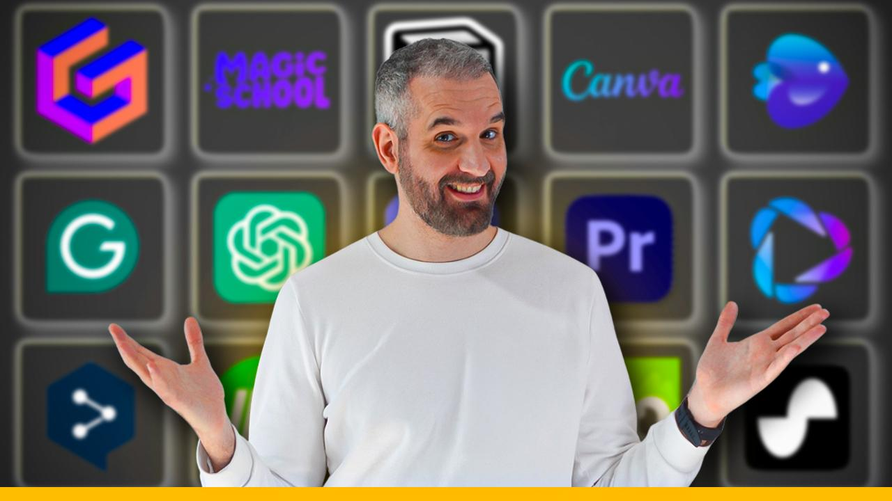
Δυο λόγια για τον ομιλητή
Περισσότερες πληροφορίες
Notes:
https://educraft.tech/el/me-2/

Slide 3
Τεχνητή Νοημοσύνη & Ευμάρεια Εκπαιδευτικών
1
Μείωση φόρτου εργασίας
3
Ενίσχυση αίσθησης αποτελεσματικότητας
2
Υποστήριξη επαγγελματικής ανάπτυξης

Slide 4



Περιεχόμενα
1. Τι μπορεί να κάνει η ΤΝ για εμένα;
2. Προτροπές για εκπαιδευτικούς
3. Εργαλεία ΤΝ για εκπαιδευτικούς
4

Slide 5



Εισαγωγή
Μέρος 1ο
Τι είδους περιεχόμενο μπορώ να δημιουργήσω με τα εργαλεία Τεχνητής Νοημοσύνης; Τι είναι τα Chatbots, LLMs, Generative AI, κ.λπ.;
5

Slide 6

LLMs (Large Language Models)
Aναγνωρίζουν μοτίβα και να κάνουν συσχετίσεις
Έχουν εκπαιδευτεί σε τεράστιες ποσότητες δεδομένων
Απαντούν σε «φυσική γλώσσα»
Βελτιώνονται μέσω των δεδομένων που τους παρέχονται

Slide 7
Το Chatbot είναι η εφαρμογή που χρησιμοποιείς. Το LLM είναι το «μυαλό» πίσω από την εφαρμογή

Slide 8


Δραστηριότητα
LLMs
Ποια Chatbots χρησιμοποιείς
και σε ποιες διεργασίες σε υποστηρίζουν;
Chatbots
AI Tools
Neural Network

Slide 9








Chatbots
Grok
ChatGPT
Microsoft Copilot
1m tokens
128k tokens
Hourly limits
128k tokens
Google Gemini
Μeta AI
Claude
Perplexity
8,192/output
Not publicly confirmed
100k tokens
Freemium

Slide 10

ChatGPT
Το πιο δημοφιλές Chatbot
Βρίσκει εφαρμογή σε πολλούς τομείς
Freemium
Δυνατότητες
  Custom GPTs
  Custom Instructions
  Reasoning
  Document Analysis (PDF, doc, xls, ppt)
  Online search
  Image generation
  Ask ChatGPT (within a conversation)

Slide 11

Gemini
Το Chatbot από την Google
Freemium
Προσφέρει Flash, Thinking and Pro μοντέλα
Δυνατότητες
  Image, Music and Video generation
  Deep Research
  Gems
  Storybook
  Guided Learning
  Συνδέεται με την Google Suite
  Συνδέεται με το NotebookLM

Slide 12
Δραστηριότητα
LLMs
Ποιες άλλες εφαρμογές ΤΝ χρησιμοποιείς
και σε ποιες διεργασίες σε υποστηρίζουν;
Chatbots
AI Tools
Neural Network

Slide 13
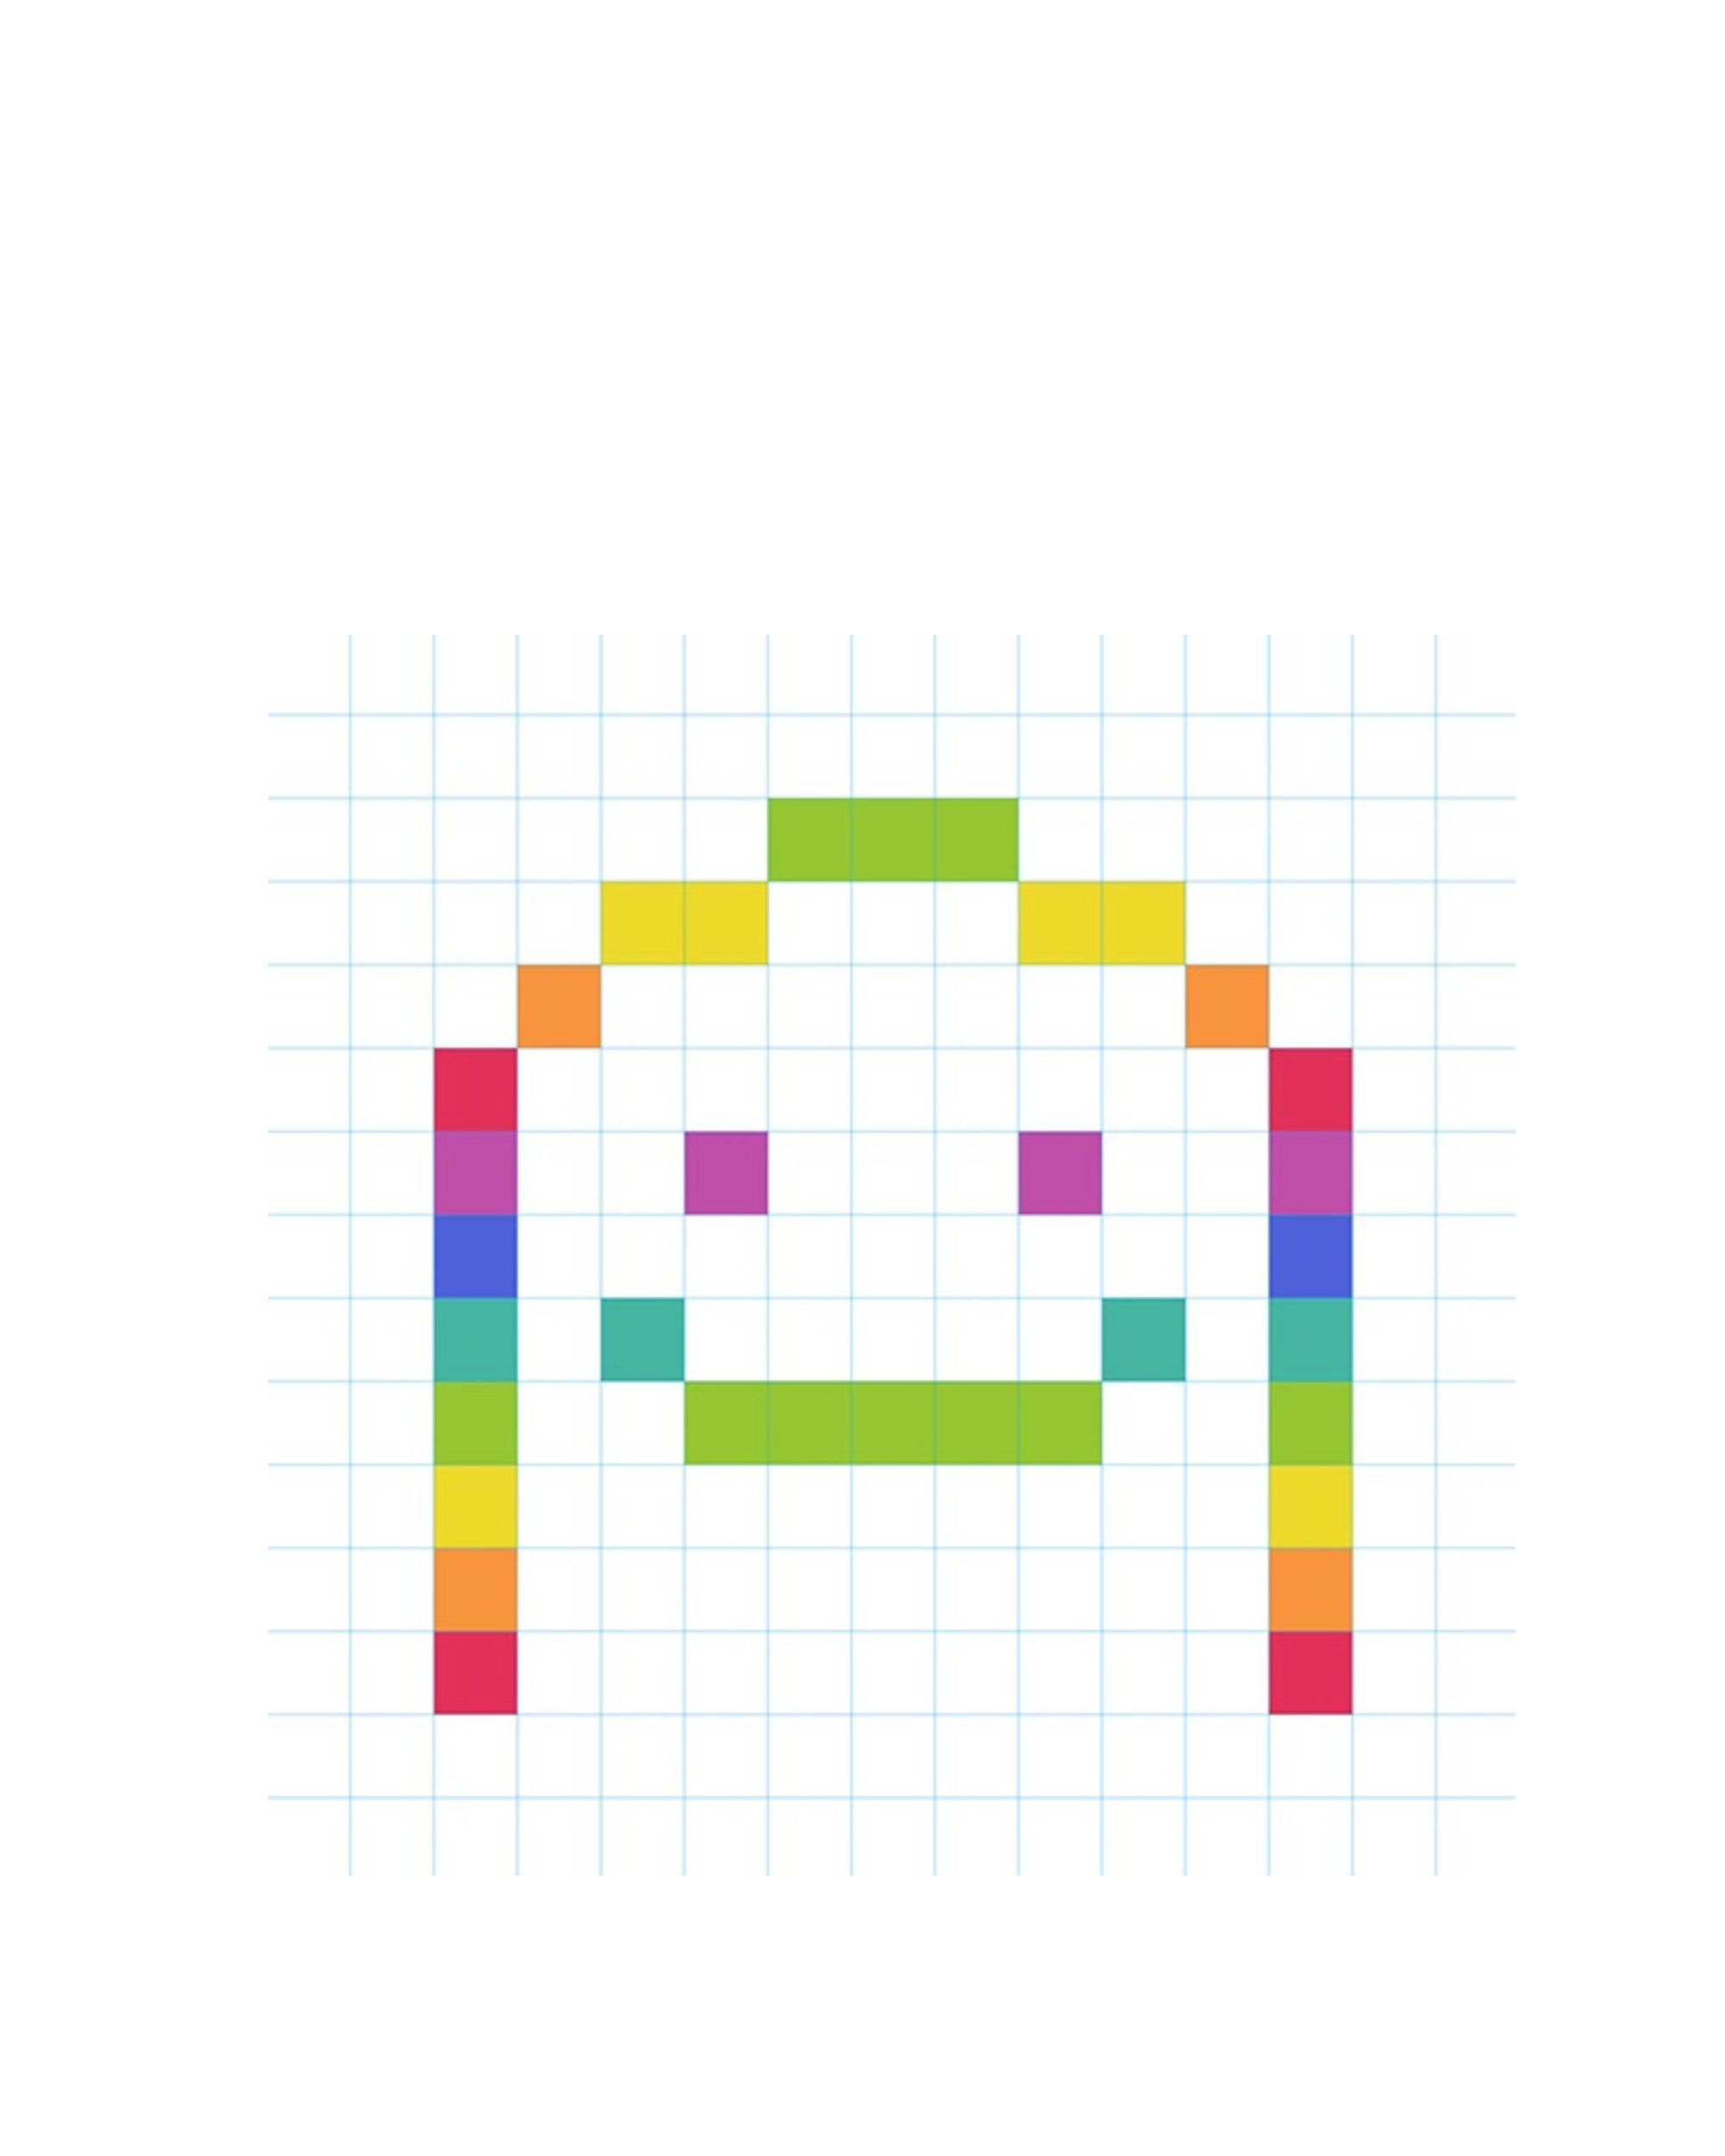


























Εφαρμογές ΤΝ δεν είναι μόνο τα Chatbots
Εικόνα
Ήχος
Βίντεο
13

Slide 14
Προτροπές για την τάξη
Μέρος 2ο
Τι είναι οι προτροπές και τι στοιχεία πρέπει να περιλαμβάνουν ώστε να πάρω καλά αποτελέσματα;

Slide 15



Προτροπή είναι οποιαδήποτε εντολή στο μοντέλο Τεχνητής Νοημοσύνης
Το μοντέλο ΤΝ
Αναλύει την προτροπή
Δίνουμε την
προτροπή
Παράγει το αποτέλεσμα

Slide 16

Το πιο κλασσικό κοινό λάθος είναι η χρήση των Chatbots ως μηχανές αναζήτησης

Slide 17


Σχέδια Μαθήματος / Δραστηριότητες
Άλλαξε οτιδήποτε είναι μέσα σε παρένθεση με τα δικά σου στοιχεία
Λειτούργησε ως εκπαιδευτικός σχεδιαστής. Δημιούργησε ένα [διάρκεια], [κατηγορία δραστηριότητας: π.χ., σχέδιο μαθήματος, δραστηριότητα, αξιολόγηση], για μαθητές [επίπεδο/τάξη] προκειμένου να διδάξεις [Μάθημα], [θέμα], σε τάξη [μέγεθος τάξης]. Ενσωμάτωσε [εκπαιδευτικό μοντέλο] και εναρμόνισε το με το [πλαίσιο].
Λειτούργησε ως εκπαιδευτικός σχεδιαστής. Δημιούργησε ένα σχέδιο μαθήματος, 50 λεπτών για μαθητές 6^{ης} Δημοτικού για την Ελληνική Γλώσσα προκειμένου να διδάξεις τον Υπερσυντέλικο σε τάξη 15 μαθητών. Ενσωμάτωσε την Εξερευνητική Μάθηση και εναρμόνισε το με το Αναλυτικό Πρόγραμμα Σπουδών της Ελληνικής Γλώσσας για το Δημοτικό Σχολείο (ΔΕΠΠΣ–ΑΠΣ)

Slide 18
Λειτούργησε ως εκπαιδευτικός σχεδιαστής. Δημιούργησε ένα σχέδιο μαθήματος, 50 λεπτών για μαθητές 6^{ης} Δημοτικού για την Ελληνική Γλώσσα προκειμένου να διδάξεις τον Υπερσυντέλικο σε τάξη 15 μαθητών. Ενσωμάτωσε την Εξερευνητική Μάθηση και εναρμόνισε το με το Αναλυτικό Πρόγραμμα Σπουδών της Ελληνικής Γλώσσας για το Δημοτικό Σχολείο (ΔΕΠΠΣ–ΑΠΣ). Δώσε την απάντηση σε πίνακα. Πρόσθεσε μια στήλη με προτεινόμενες δραστηριότητες/ερωτήσεις ανά θεματική.
01.
04.
02.
03.
Ανέθεσε του το ρόλο ενός ειδικού
Προσθετες πληροφορίες (παράδειγμα, τόνος, τρόπος εμφάνισης)
Τι θέλεις να δημιουργήσει; Πες του λεπτομερώς την εργασία
Ποιοι είναι οι μαθητές σου; Δώσε πληροφορίες για το ακροατήριο σου

Slide 19

Απλοποιημένες Επεξηγήσεις
Λάβε το ρόλο ενός δασκάλου. Εξήγησε το [επιστημονικό αντικείμενο ή την ιδέα] σε μαθητές [ηλικία/τάξη ή περιγραφή των μαθητών] ετών σε περίπου [αριθμός] λέξεις. Η επεξήγηση σου να είναι με τρόπο κατατοπιστικό και διασκεδαστικό χρησιμοποιώντας μεταφορές, προσωποποίηση και αναλογίες. Κέντρισε τους το ενδιαφέρον κλείνοντας την επεξήγηση σου με μια ερώτηση.
Εξήγησε τι είναι το Λειτουργικό Σύστημα σε μαθητές Γ Δημοτικού σε περίπου 150 λέξεις. Η επεξήγηση σου να είναι με τρόπο κατατοπιστικό και διασκεδαστικό χρησιμοποιώντας μεταφορές, προσωποποίηση και αναλογίες. Κέντρισε τους το ενδιαφέρον κλείνοντας την επεξήγηση σου με μια ερώτηση
19

Slide 20



Υποτιμημένη Λειτουργία
Πρόσθετες ιδέες/
εναλλακτικές προτάσεις
Εάν δεν σου άρεσε το αποτέλεσμα τότε πάτα το κουμπί regenerate
Πότε;
Αναδιατύπωση της αρχικής απάντησης

Slide 21
Διαφοροποιημένες Δραστηριότητες
Είσαι κορυφαίος σχεδιαστής εκπαιδευτικών προγραμμάτων. Διδάσκω [περιέγραψε το ρόλο σου]. Δημιούργησε δύο ασκήσεις για μαθητές [επίπεδο/ηλικία] σχετικά με [το θέμα]. Η πρώτη άσκηση πρέπει να είναι απαιτητική για μαθητές με καλή κατανόηση του αντικειμένου. Η δεύτερη πρέπει να είναι ευκολότερη και να περιλαμβάνει ένα παράδειγμα και υποστήριξη για μαθητές που δυσκολεύονται με το θέμα. Χρησιμοποίησε τη μορφή markdown για να παρουσιάσεις την απάντησή σου.
Είσαι κορυφαίος σχεδιαστής εκπαιδευτικών προγραμμάτων. Διδάσκω σε δημοτικό σχολείο. Δημιούργησε δύο ασκήσεις για μαθητές Ε Δημοτικού σχετικά με τους Δεκαδικούς αριθμούς. Η πρώτη άσκηση πρέπει να είναι απαιτητική για μαθητές με καλή κατανόηση του αντικειμένου. Η δεύτερη πρέπει να είναι ευκολότερη και να περιλαμβάνει ένα παράδειγμα και υποστήριξη για μαθητές που δυσκολεύονται με το θέμα. Χρησιμοποίησε τη μορφή markdown για να παρουσιάσεις την απάντησή σου.
21

Slide 22
Δημιουργία Κόμικ
Δημιούργησε μια έγχρωμη εικονογράφηση σε μορφή κόμικ αποτελούμενη από 4 καρέ, διατατεγμένα σε φύλλο Α4, χωρισμένο στα τέσσερα. Το κόμικ παρουσιάζει [περιέγραψε περί τίνος πρόκειται το κόμικ]. Οι λεζάντες να είναι γραμμένες στα ελληνικά
Δημιούργησε μια έγχρωμη εικονογράφηση σε μορφή κόμικ αποτελούμενη από 4 καρέ, διατατεγμένα σε φύλλο Α4, χωρισμένο στα τέσσερα. Το κόμικ παρουσιάζει την αξία της ομαδικής εργασίας στη τάξη. Οι ήρωες είναι μαθητές Δημοτικού (9-10ετών) που στην αρχή δυσκολεύονται να λύσουν ένα πρόβλημα μόνοι τους, αλλά μέσα από τη συνεργασία και τον συντονισμό τα καταφέρνουν και νιώθουν περήφανοι. Κάθε καρέ να περιγράφει 1 στάδιο της πορείας: 1. Δυσκολία/αμηχανία 2.Συνεργασία και ανάληψη ρόλων 3. Επίλυση του προβλήματος 4. Επιτυχία και ικανοποίηση της ομάδας. Οι λεζάντες να είναι γραμμένες στα ελληνικά
22

Slide 23
Ρουμπρίκα Αξιολόγησης
Λάβε το ρόλο ενός εκπαιδευτικού σχεδιαστή. Δημιούργησε μια ρουμπρίκα αξιολόγησης από το 1-5, για μαθητές [ηλικία/επίπεδο]. Διδάσκω [μάθημα] και θέλω η ρουμπρίκα να εστιάσει στο μάθημα [μαθησιακή ενότητα]. Το μάθημα περιλαμβάνει [στοιχείο 1, στοιχείο 2, κλπ.]. Η ρουμπρίκα θα πρέπει να περιλαμβάνει όλα τα στοιχεία του μαθήματος καθώς και ό,τι άλλο θεωρείς αναγκαίο. Βάλε την απάντηση σου σε πίνακα.
Λάβε το ρόλο ενός εκπαιδευτικού σχεδιαστή. Δημιούργησε μια ρουμπρίκα αξιολόγησης από το 1-5, για μαθητές 6^{ης} Δημοτικού. Διδάσκω Βιολογία και θέλω η ρουμπρίκα να εστιάσει στο μάθημα της Φωτοσύνθεσης. Το μάθημα περιλαμβάνει τεστ τελικής αξιολόγησης και την δημιουργία παρουσίασης από τους μαθητές. Η ρουμπρίκα θα πρέπει να περιλαμβάνει όλα τα στοιχεία που σου ανέφερα καθώς και ό,τι άλλο θεωρείς αναγκαίο. Βάλε την απάντηση σου σε πίνακα.
23

Slide 24
Δημιουργία Χρωμοσελίδας
Μετέτρεψε αυτή την φωτογραφία σε χρωμοσελίδα για παιδιά
24

Slide 25
Δημιουργία Storybook
Δημιούργησε ένα Storybook κατάλληλο [ηλικία]. [περιγραφή του θέματος της ιστορίας] [περιγραφή στοιχείων ακροατή/ριου.]
Δημιούργησε ένα Storybook κατάλληλο για ένα αγόρι 5 ετών. Το αγόρι ονομάζεται Μάνος. Η ιστορία θα πρέπει να τον βοηθάει να κατανοήσει τις εποχές. Το αγαπημένο του χρώμα είναι το μπλε και του αρέσουν τα αυτοκίνητα και οι δεινόσαυροι.
25

Slide 26
Παιχνιδοποιημένες Δραστηριότητες
Είσαι ειδικός [δώσε ρολο ειδικού]. Διδάσκω [περιέγραψε το ρόλο σου]. Οι μαθητές μου είναι ηλικίας [ηλικία]. Δώσε μου τρεις ιδέες για παιχνιδοποιημένες δραστηριότητες διάρκειας [αριθμός] λεπτών σχετικές [θέμα]. Ενσωμάτωσε στις δραστηριότητες [εκπαιδευτικό μοντέλο]
Είσαι ειδικός σε θέματα συμπεριληπτικής εκπαίδευσης. Διδάσκω σε νηπιαγωγείο. Οι μαθητές μου είναι ηλικίας 4-5 ετών. Δώσε μου τρεις ιδέες για παιχνιδοποιημένες δραστηριότητες διάρκειας 50 λεπτών σχετικές με τις 4 εποχές. Ενσωμάτωσε στις δραστηριότητες τη συνεργατική και ανακαλυπτική μάθηση.
26

Slide 27
Παροχή Ανατροφοδότησης
Λάβε το ρόλο ενός δασκάλου. Διδάσκω μαθητές [ηλικίας] ετών το μάθημα [μάθημα]. Θα σου δώσω την εργασία ενός μαθητή. Με βάση την εργασία, εντόπισε μου τα [είδη λαθών που εστιάζεις] λάθη που έκανε, βάλε τα σε ένα πίνακα και πες μου τι συμβουλές πρέπει να δώσω στον μαθητή έτσι ώστε να βελτιωθεί. Η εργασία είναι αυτή: “[εργασία]”.
Λάβε το ρόλο ενός δασκάλου. Διδάσκω μαθητές Β2 επιπέδου το μάθημα των Αγγλικών. Θα σου δώσω την εργασία ενός μαθητή. Με βάση την εργασία, εντόπισε μου τα γραμματικά, τα συντακτικά λάθη και τα νοηματικά λάθη που έκανε, βάλε τα σε ένα πίνακα και πες μου τι συμβουλές πρέπει να δώσω στον μαθητή έτσι ώστε να βελτιωθεί. Η εργασία είναι αυτή: "[εργασία]”.
27

Slide 28
Ερωτήσεις Αξιολόγησης
Λάβε το ρόλο ενός εκπαιδευτικού σχεδιαστή. Σχεδιάζω ένα μάθημα [μάθημα] για [συγκεκριμένη μαθησιακή ενότητα] για μαθητές [ηλικία] ετών. Θέλω να δημιουργήσεις μια λίστα από [αριθμός] ερωτήσεις πολλαπλής επιλογής. Οι στόχοι του μαθήματος είναι [Μαθησιακός Στόχος 1], [Μαθησιακός Στόχος 2]. Μην παράγεις ακόμα τις ερωτήσεις. Απάντησε "OK", τίποτα άλλο.
Τώρα θα σου δώσω οδηγίες για τις ερωτήσεις. Οι ερωτήσεις πρέπει να είναι εναρμονισμένες με τους Μαθησιακούς στόχους και να επικεντρώνονται στην εφαρμογή δεξιοτήτων και όχι στην απομνημόνευση γνώσεων. Απάντησε "OK", τίποτα άλλο
Η εκφώνηση της ερώτησης πρέπει να είναι μικρότερη από 40 λέξεις, και πρέπει να υπάρχουν 3 επιλογές για τους μαθητές: η σωστή και τρεις εσφαλμένες. Οι εσφαλμένες επιλογές πρέπει να επικεντρώνονται στα πιο συνήθη λάθη των μαθητών σχετικά με αυτήν την ερώτηση. Οι επιλογές πρέπει να είναι περίπου του ίδιου μεγέθους, λιγότερο από 30 λέξεις καθεμία, και πρέπει να αποφεύγονται οι αρνητικές λέξεις. Αρνητικές λέξεις μπορεί να είναι: "όχι", "καθόλου", "αλλά", "χωρίς", "δεν". Δημιούργησε τις ερωτήσεις.
28

Slide 29
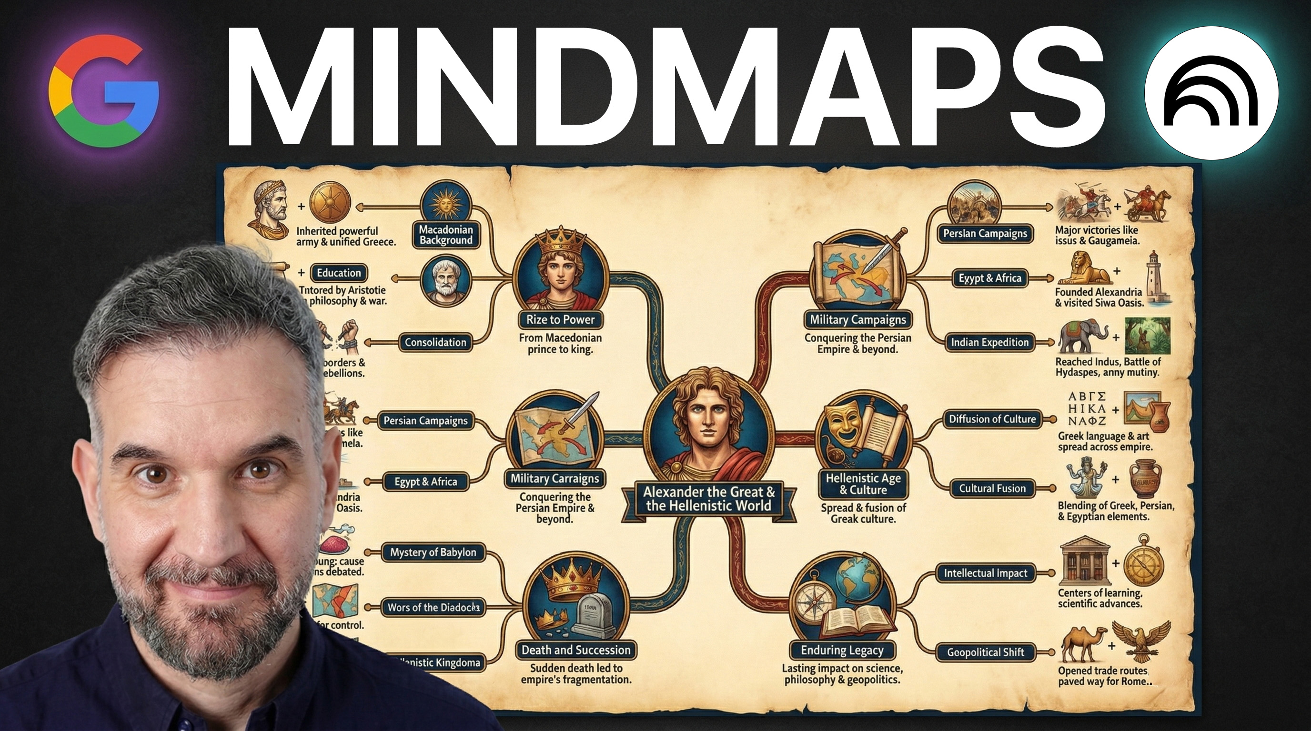
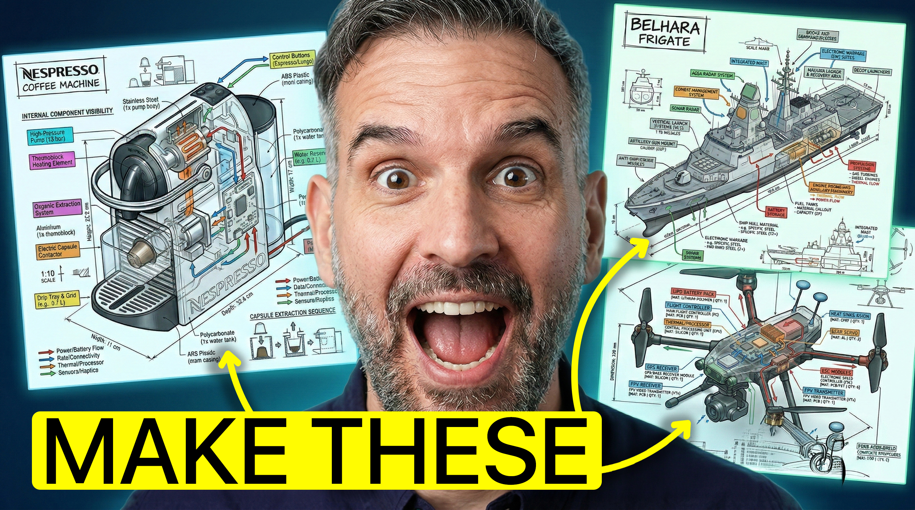

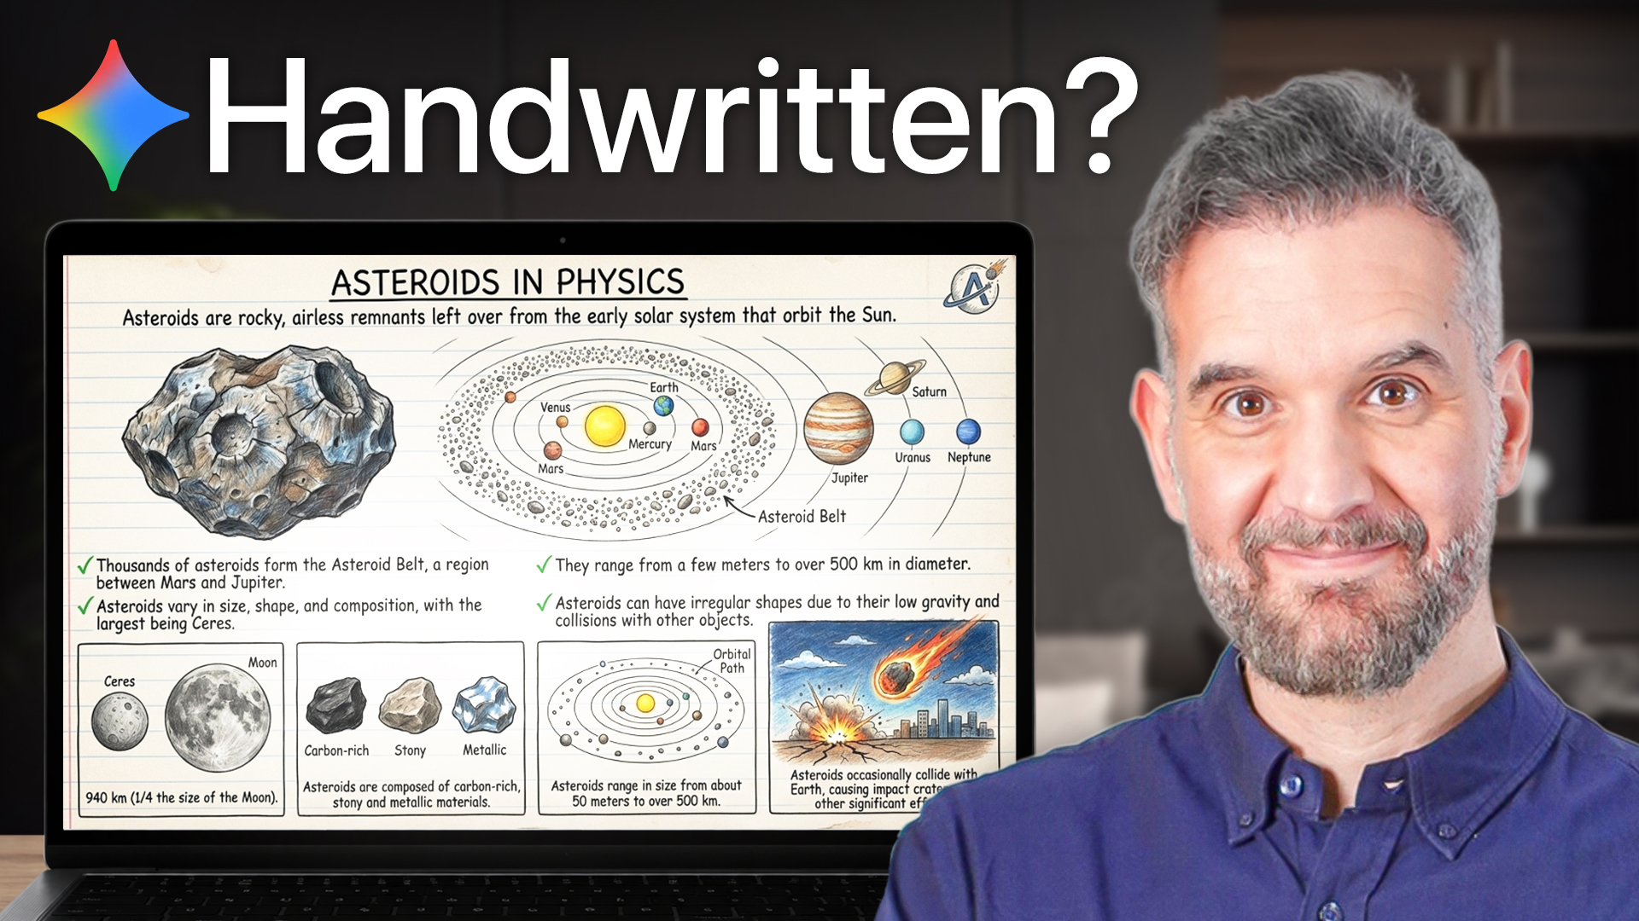
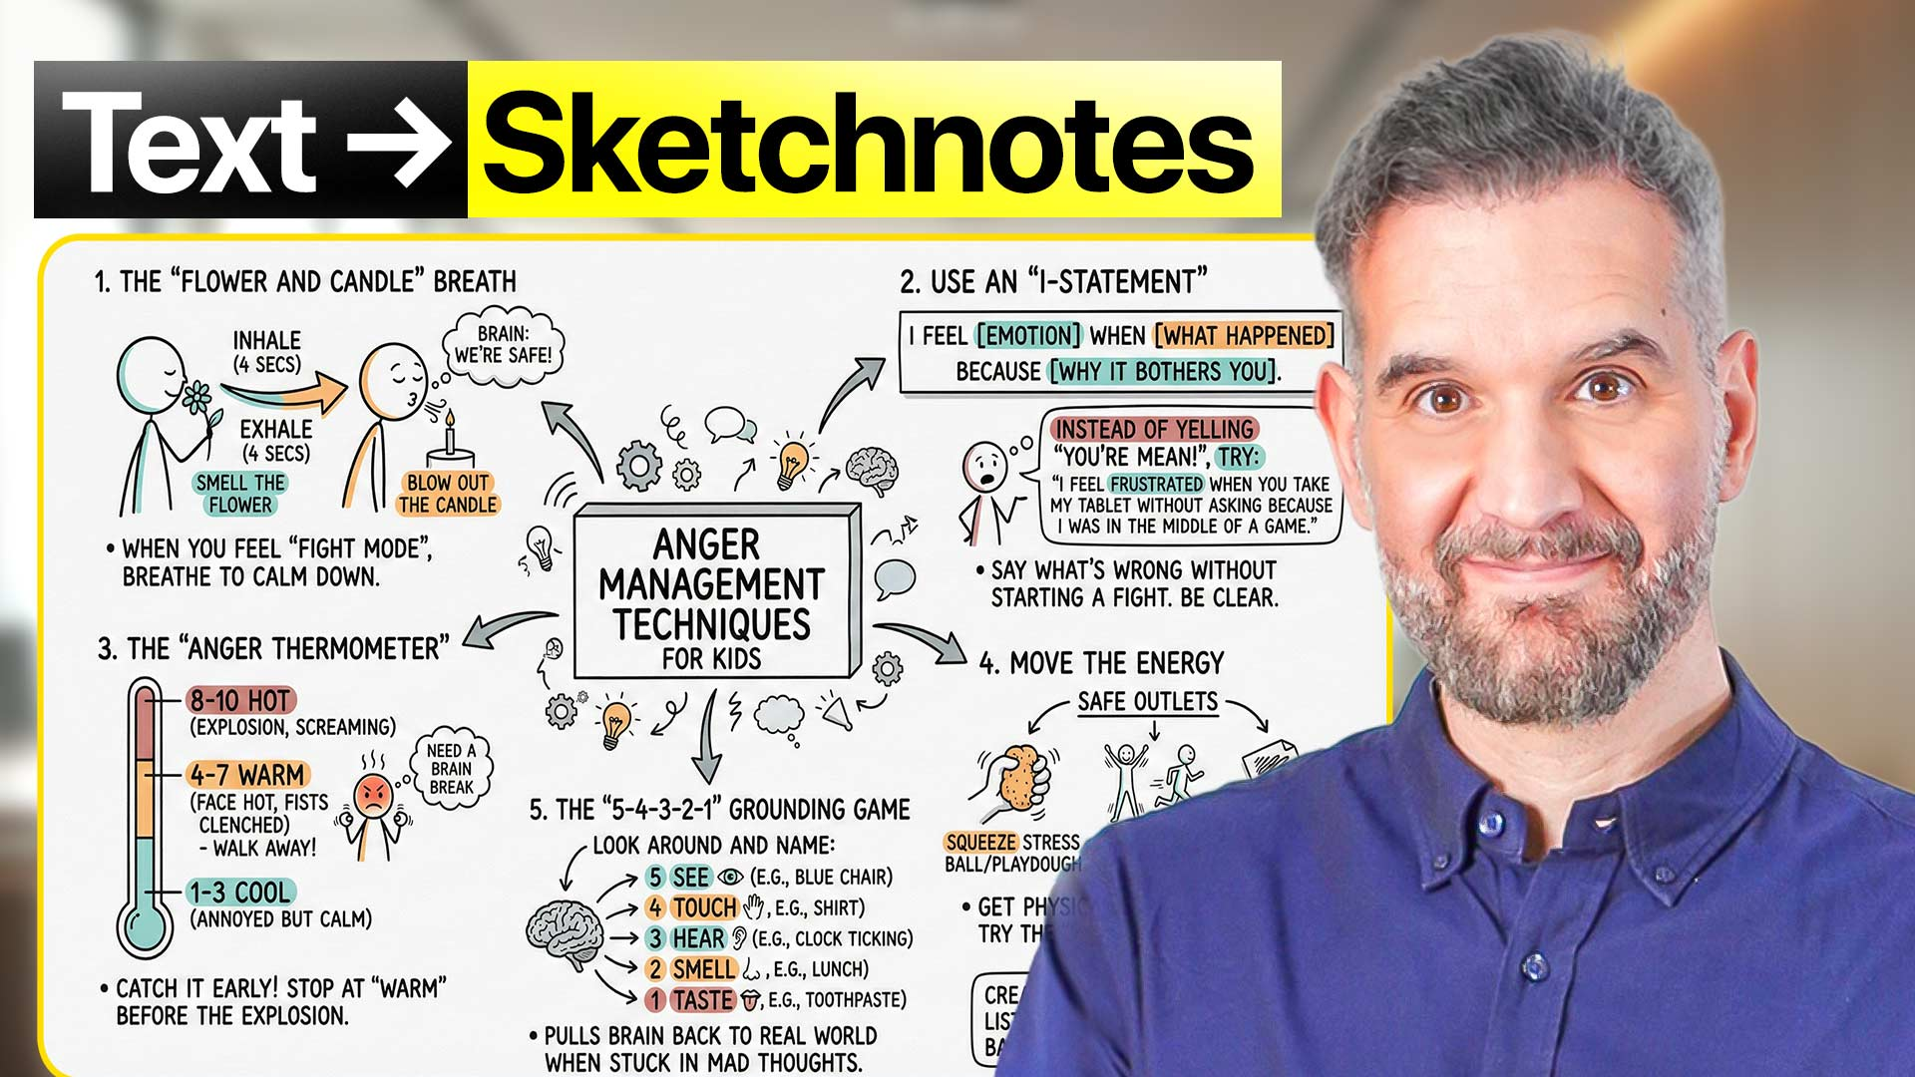
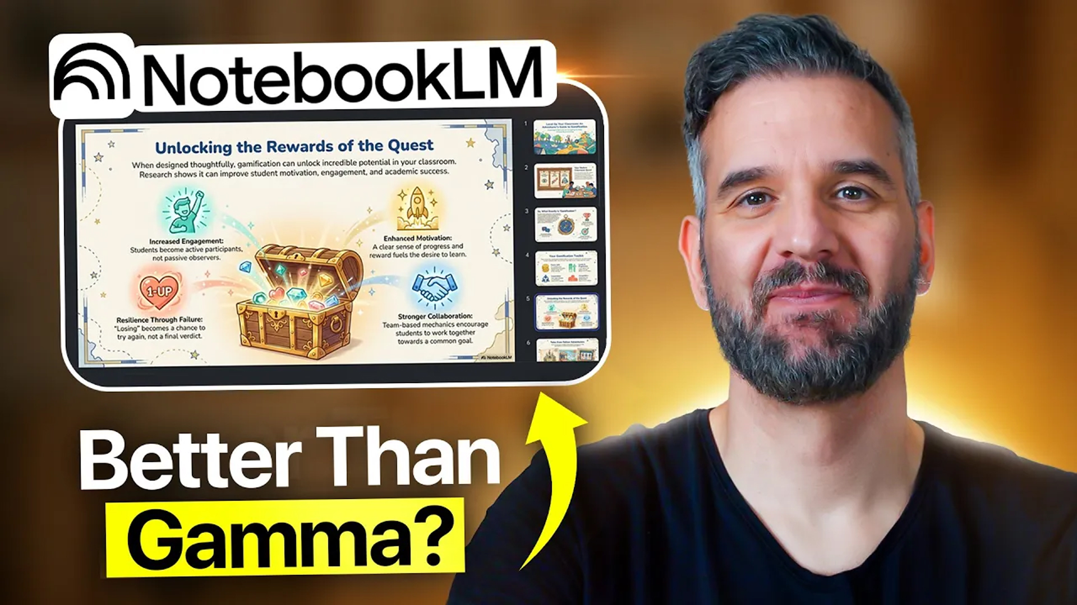
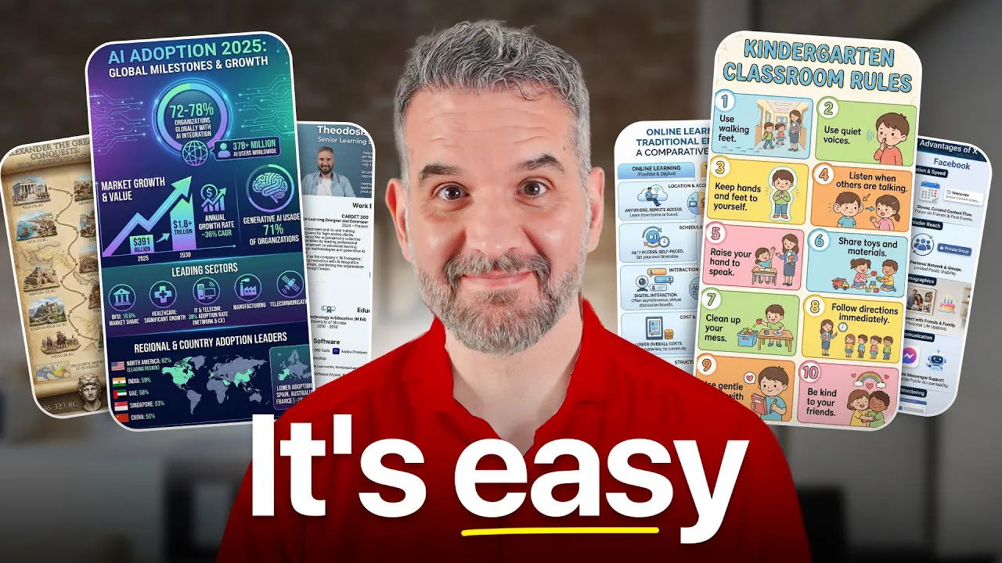
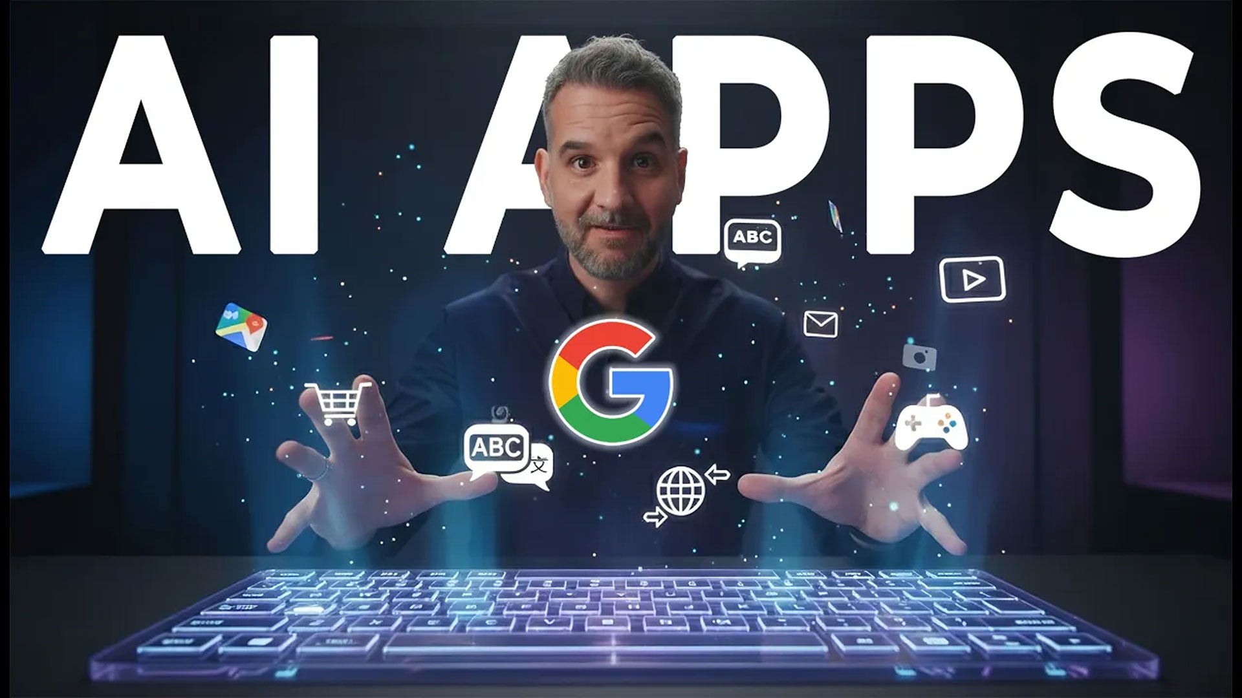
Λοιπές Δημιουργίες με Gemini
Νοητικοί Χάρτες
Ισομετρικές Απεικονίσεις
Μουσική με το Gemini
‘Χειρόγραφες’ σημειώσεις
Σημειώσεις σε μορφή σκίτσων
Παρουσιάσεις με το NotebookLM
Infographics με το Gemini
Δημιουργία Εφαρμογών

Slide 30
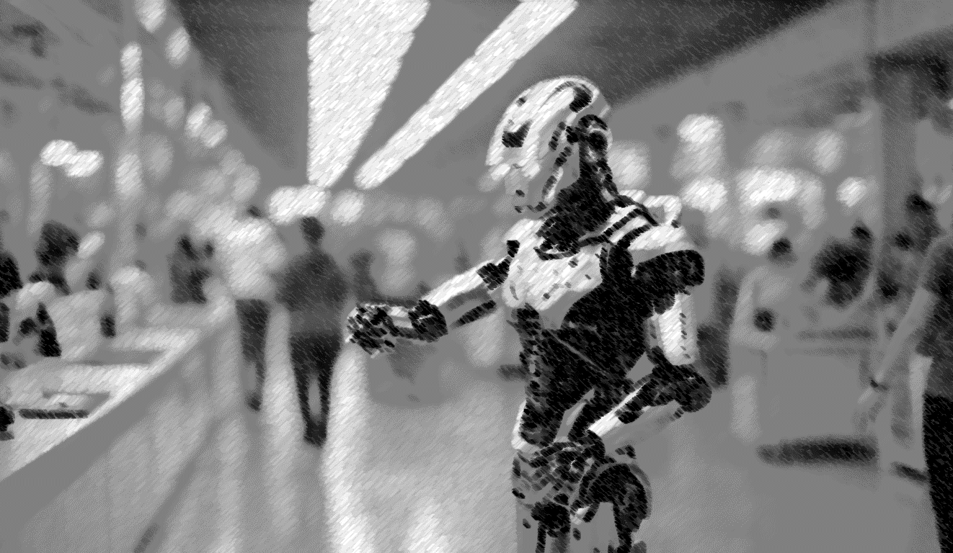
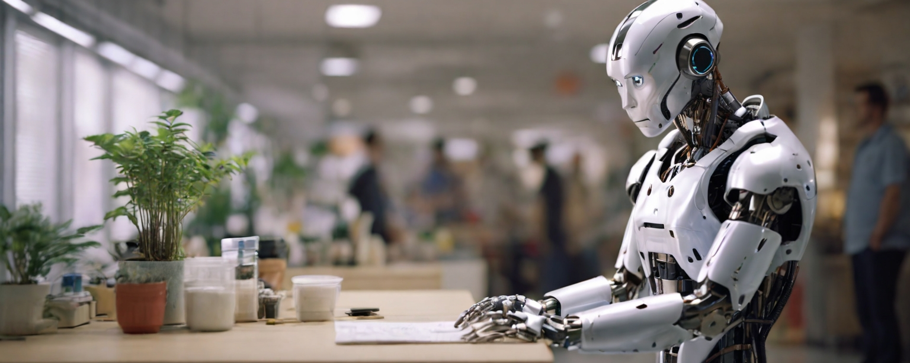
Εφαρμογές ΤΝ & Αξιοποίηση στην Τάξη
Μέρος 3ο
Freemium Generative AI Εφαρμογές
και πώς μπορούν να αξιοποιηθούν στην τάξη
30

Slide 31



Δημιουργία Εικόνας
Εμπλουτισμός υλικού / φυλλαδίων/ παρουσιάσεων
Ασκήσεις εξάσκησης
Ψηφιακός γραμματισμός
Εργαλεία: Ideogram, Microsoft Designer, Leonardo, ChatGPT

Slide 32
Δραστηριότητα
LLMs
Πώς θα χρησιμοποιούσατε έναν image generator; Σε ποιες διεργασίες θα μπορούσε να σας βοηθήσει;
Chatbots
AI Tools
Neural Network

Slide 33

Δημιουργία Τραγουδιών
Διαθεματική, ευφάνταστη προσέγγιση
Ασκήσεις εξάσκησης listening
Ανάθεση εργασιών λεξιλογίου
Εξερευνητική μάθηση
Εργαλεία: Suno, Udio

Slide 34
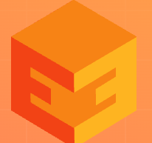




Βοηθοί Τάξης
Εναλλακτική για συγγραφή προτροπών
Δημιουργία δραστηριοτήτων για όλες τις ικανότητες που χρειάζεται ένας language learner (reading, vocabulary, writing, speaking, grammar, listening)
Εργαλεία: Twee, Eduaide, Magicshool, Monsha, Brisk, NotebookLM

Slide 35
NotebookLM
Δημιουργεί βάσεις δεδομένων/συλλογές εγγράφων στα οποία μπορείτε να υποβάλλετε ερωτήσεις.
Μπορεί να εμπλουτιστεί με αρχεία PDF, Excel, συνδέσμους, βίντεο κ.λπ.
Μπορεί να δημιουργήσει ξεχωριστούς φακέλους για διαφορετικά μαθήματα ή μαθησιακές ενότητες.
Μπορεί να δημιουργήσει αναφορές, παρουσιάσεις, podcast, βίντεο-περιλήψεις και πίνακες δεδομένων με βάση το περιεχόμενο των εγγράφων.

Slide 36



Δημιουργία Παρουσιάσεων
Δημιουργία δομής και περιεχομένου μέσα σε λίγα λεπτά
Μπορεί να χρησιμοποιηθεί και από καθηγητές και μαθητές
Ανακαλυπτική και εξερευνητική μάθηση
Εργαλεία: Gamma, Beautiful, Tome, Chalkie

Slide 37




Δημιουργία Βίντεο
Δημιουργία και επεξεργασία βίντεο για εκδηλώσεις του σχολείου ή της τάξης
Δημιουργία επεξηγηματικών βίντεο με ευκολία
Runway
Invideo
Synthesia
Animated Drawings
Descript
D-ID
HeyGen
Clipchamp

Slide 38







Ενίσχυση Παραγωγικότητας
Αυτοματοποιούν ή απλουστεύουν εργασίες
  Notion - σημειώσεις
  Perplexity – έρευνα
  Grammarly – γραμματικός & ορθογραφικός έλεγχος
  Scispace – ακαδημαϊκή έρευνα
  Tango – tutorials
  DeepL – μετάφραση
  MyLens – εννοιολογικοί χάρτες, quadrants, κλπ
  Google GenType – παραμετροποιημένα αλφάβητα
Notion
Perplexity
Grammarly
Scispace
MyLens
Tango
GenType
Deepl

Slide 39
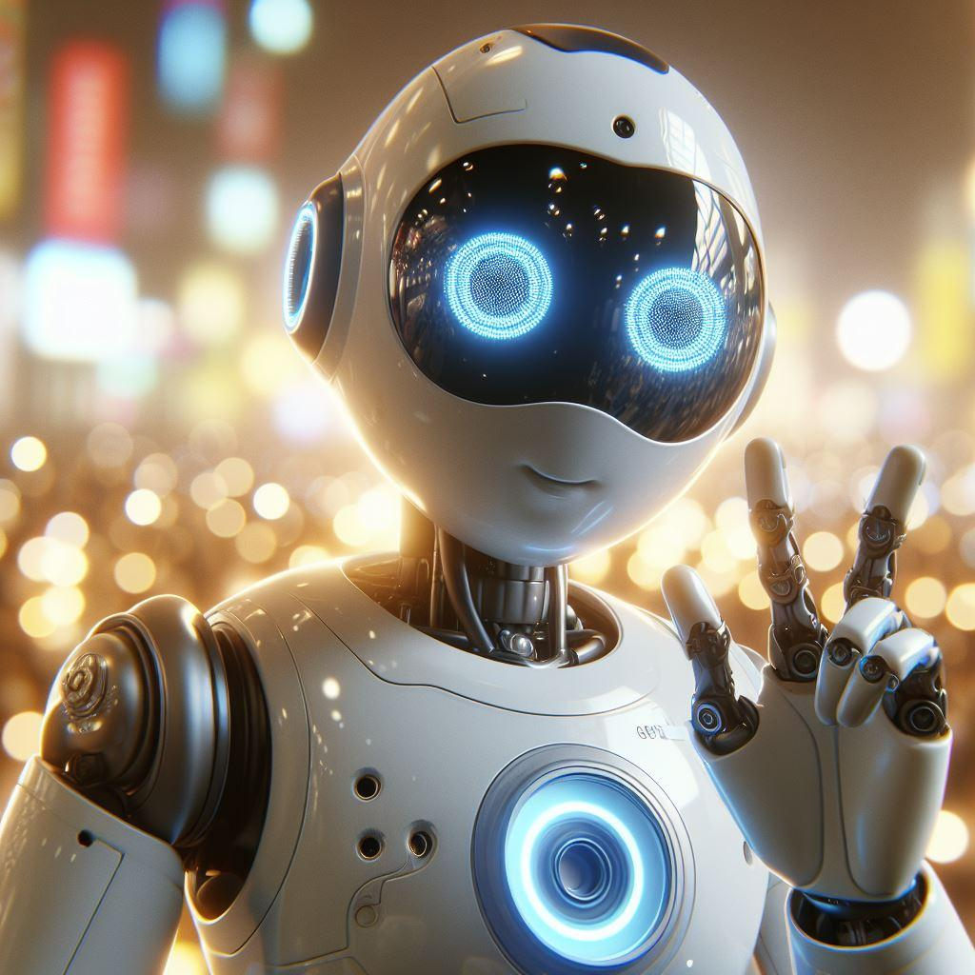
ΕΥΧΑΡΙΣΤΩ!

